Slide 1
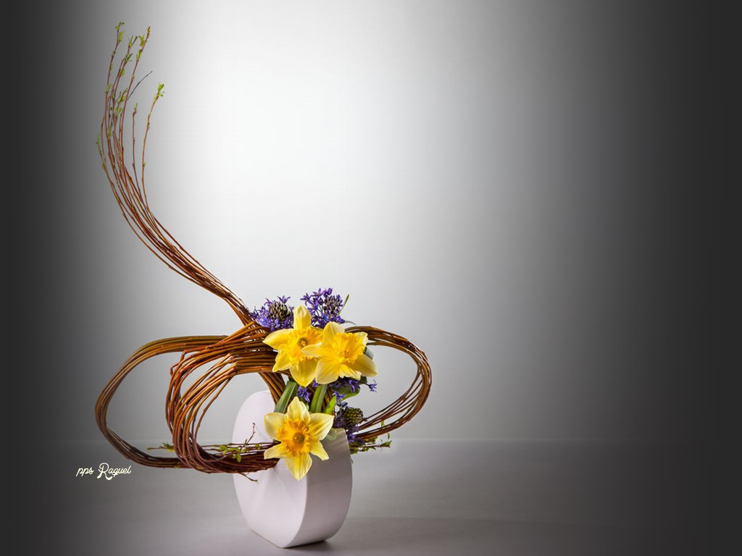







Slide 2
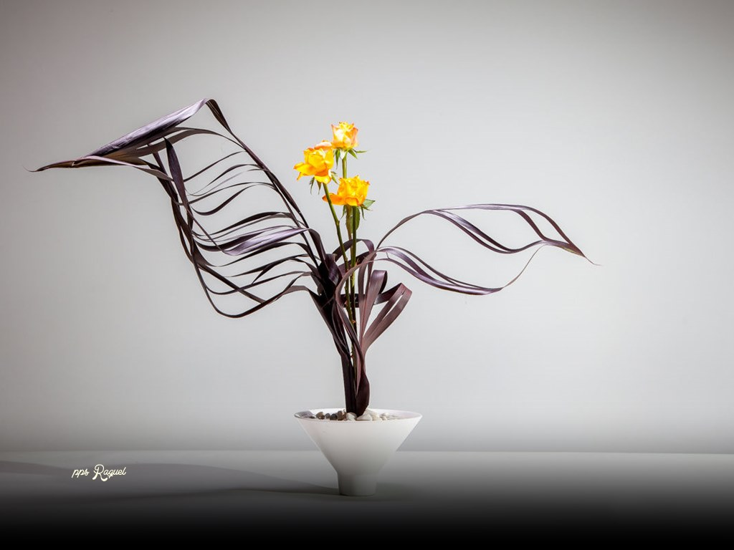

Slide 3
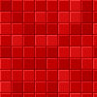
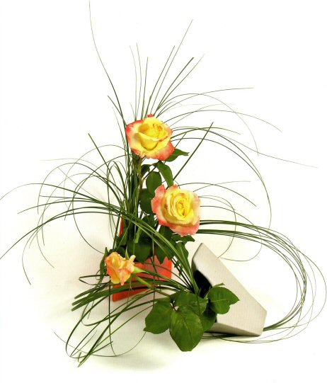
El origen de este arte, de más de 500 años de historia, fue religioso, pero actualmente se ha exportado a todo el mundo, y se ha convertido en un hobby. Uno de los significados de ikebana es “flores que adquieren vida”, el hecho de cortar unas flores y colocarlas en un jarrón de una manera determinada, hace que cobren otro sentido.
Es una práctica que para algunos su objetivo es elevar la conciencia y la espiritualidad y para otros es simplemente un arte decorativo minimalista.
Se trata de la composición de motivos decorativos mediante flores, aunque también ramas, hojas, frutos y semillas. Además de su propósito estético, también se utiliza como método de meditación, ya que está conectado con el flujo de las estaciones y ciclos de la vida. El hecho de que las obras sean efímeras, debido al material de que están hechas, lo convierte en un acto de reflexión sobre el paso del tiempo
pps Raquel

Slide 4
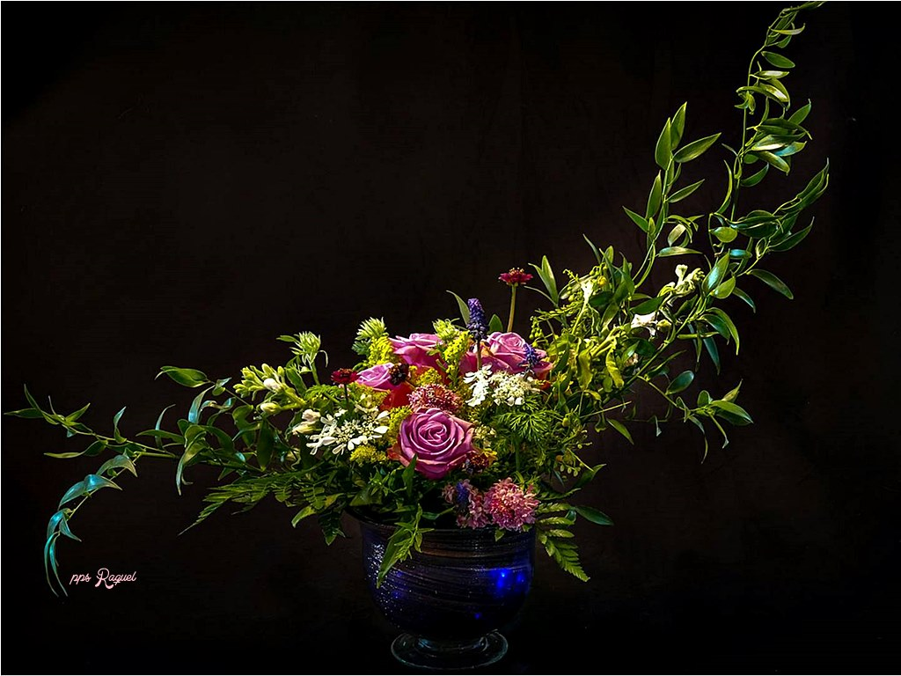

Slide 5
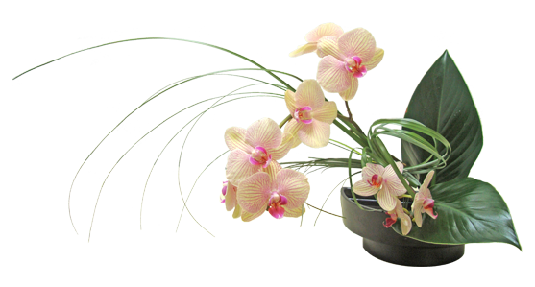
El aspecto espiritual del ikebana es considerado de gran importancia para sus practicantes. El silencio es una obligación en la práctica del ikebana. También sirve como un momento para apreciar los objetos de la naturaleza en los que la gente normalmente no pone atención durante su vida diaria. Más que simplemente poner las flores en un recipiente, el ikebana es un arte disciplinado en el que la naturaleza y la humanidad se unen.
Otro aspecto en el presente ikebana es su empleo del minimalismo. Es decir, un arreglo puede consistir en sólo un número mínimo de flores esparcidas entre los tallos y hojas. La estructura de un arreglo floral japonés se basa en un triángulo escaleno definida por tres puntos principales, por lo general ramas, considerada en algunas escuelas para simbolizar el cielo, la tierra y el hombre, y en otros, el sol, la luna, y la tierra. El contenedor también es un elemento clave de la composición, y varios estilos de la cerámica pueden ser utilizados en su construcción.
Pps Raquel

Slide 6
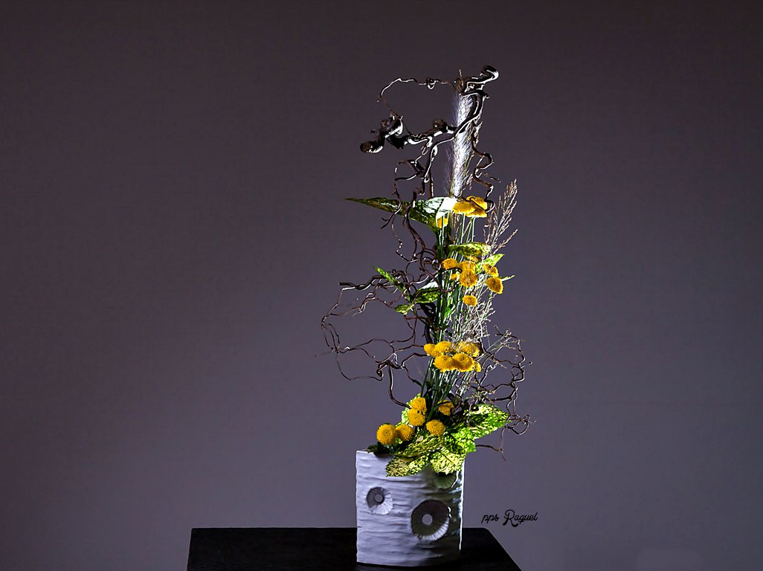


Slide 7
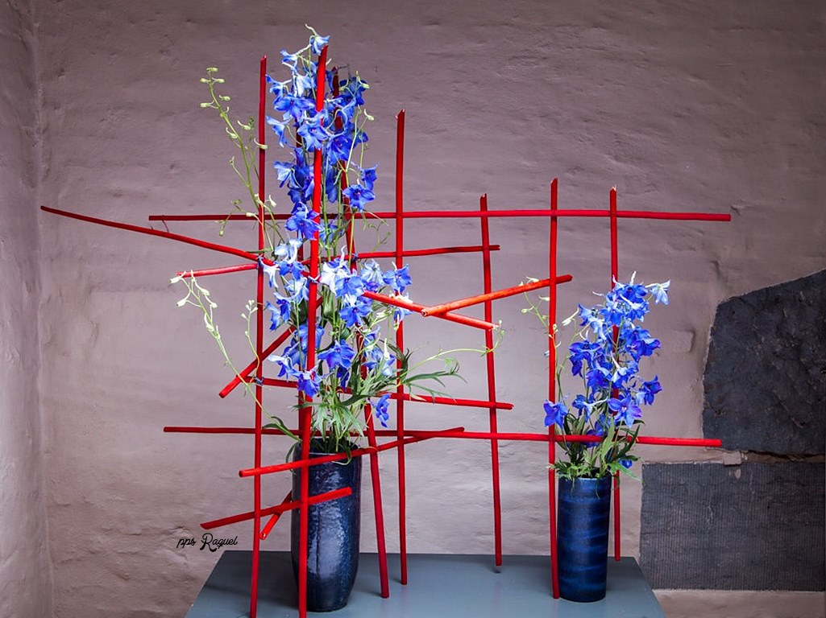
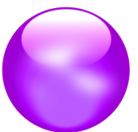

Slide 8
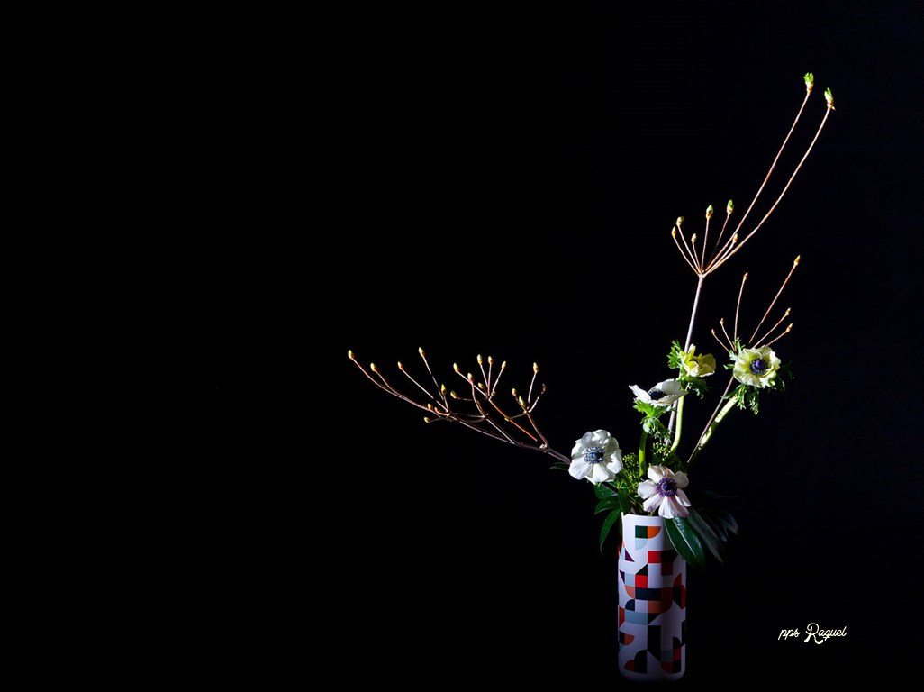

Slide 9
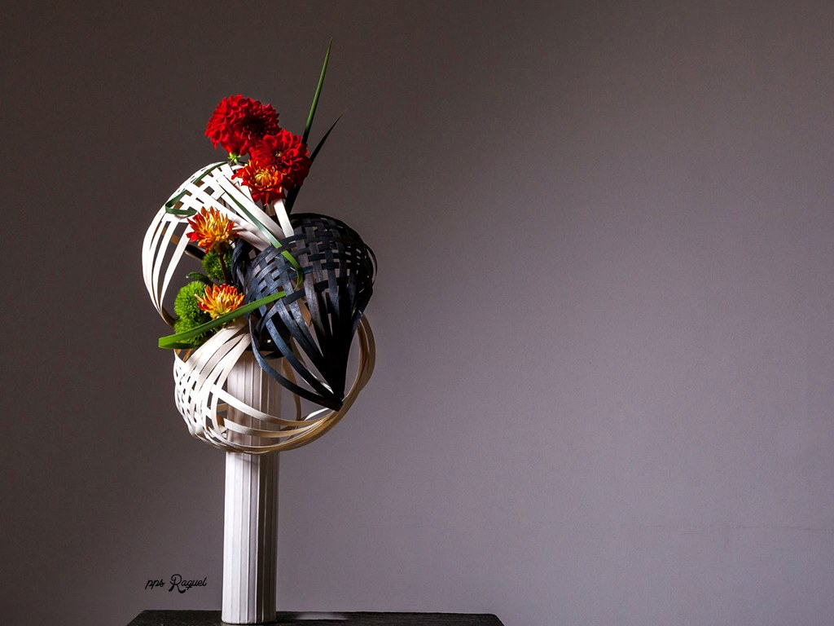


Slide 10
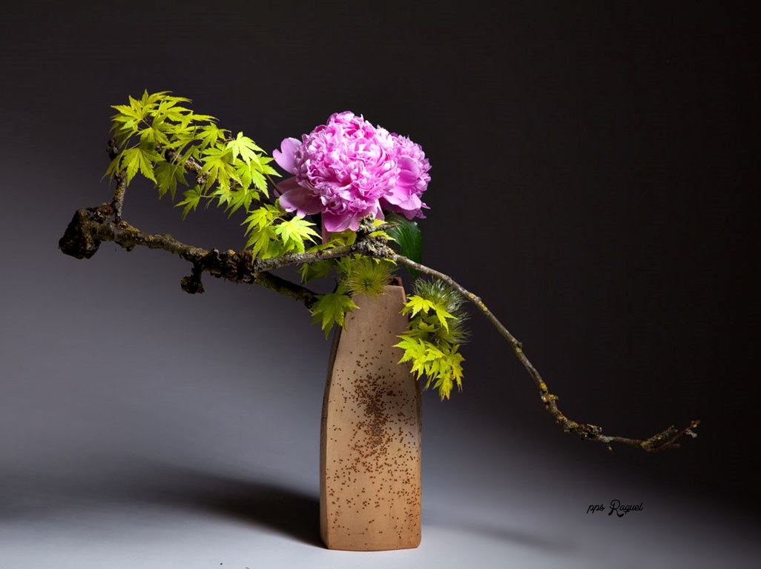


Slide 11
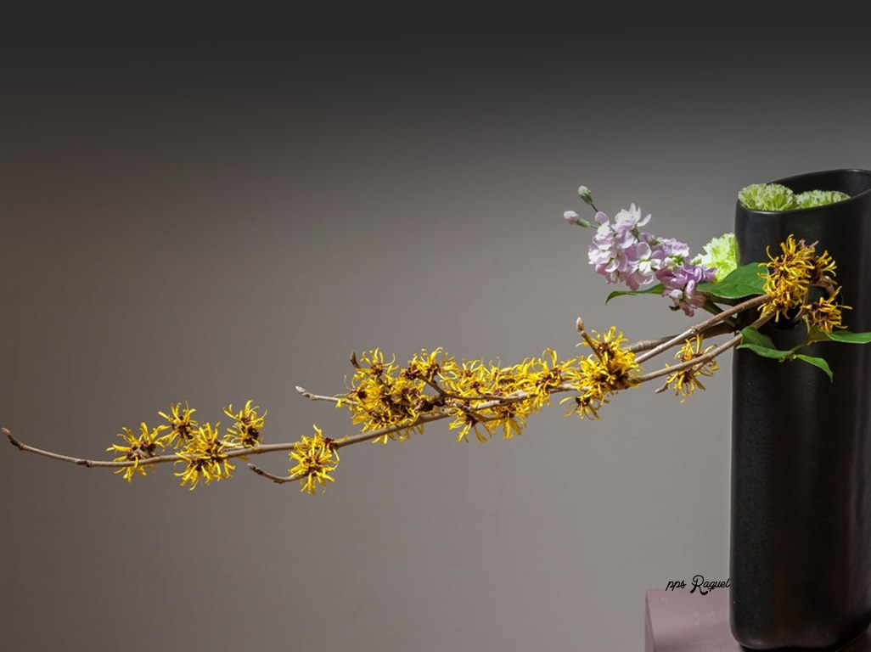

Slide 12

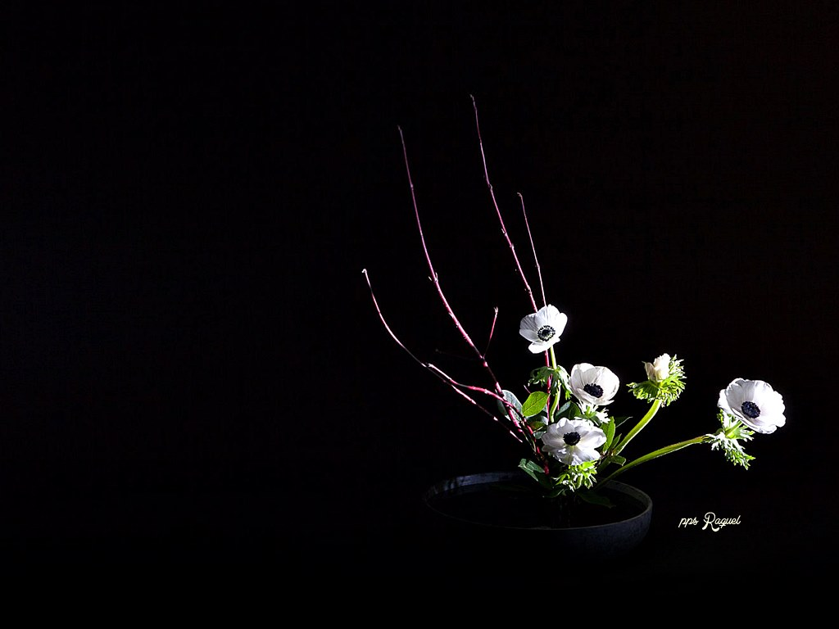

Slide 13
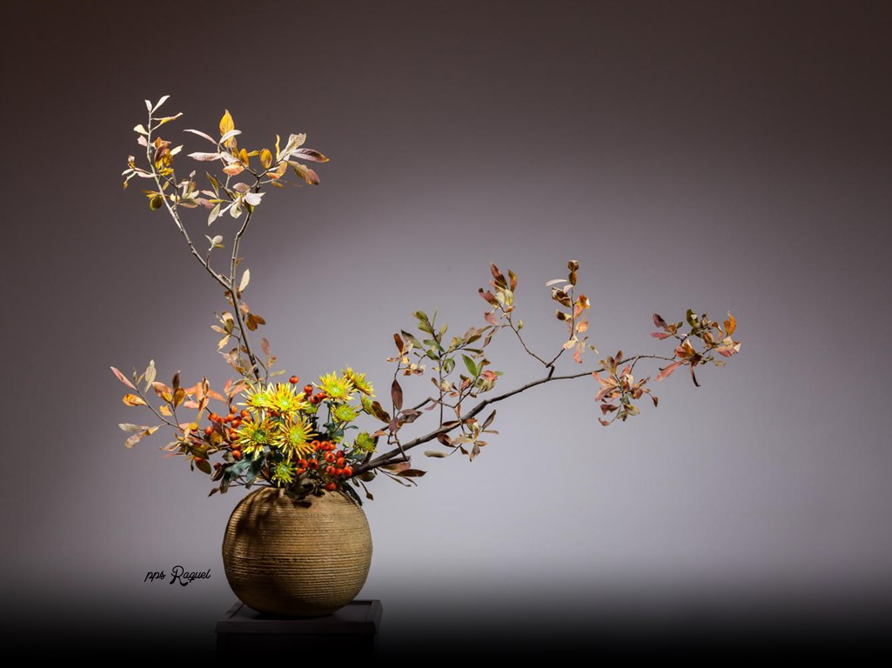




Slide 14
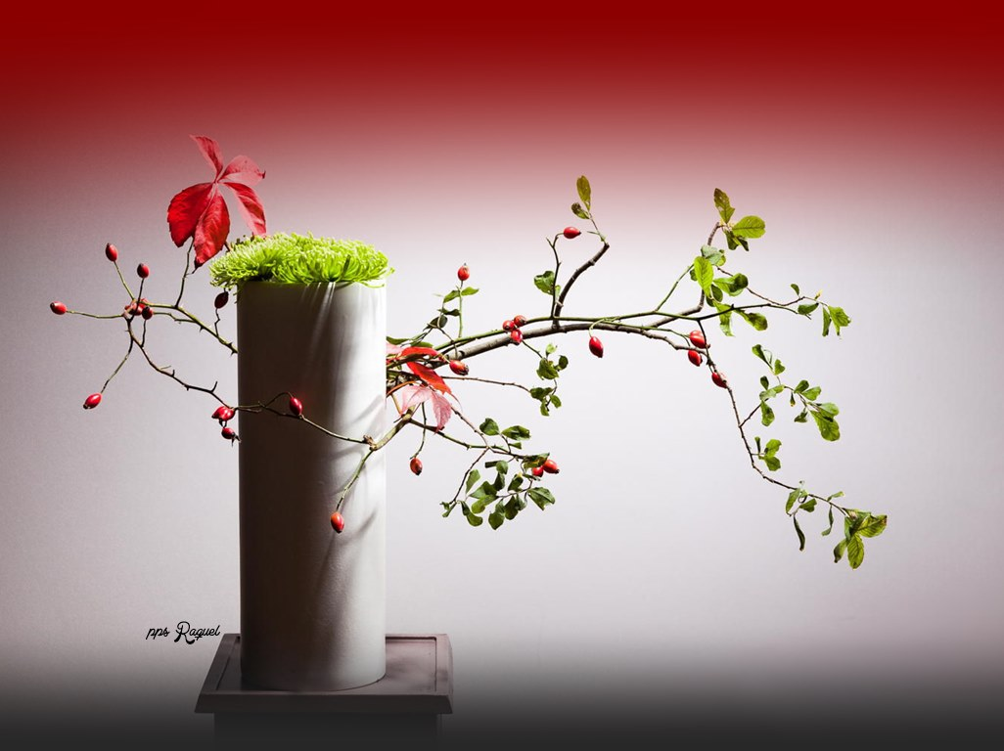

Slide 15
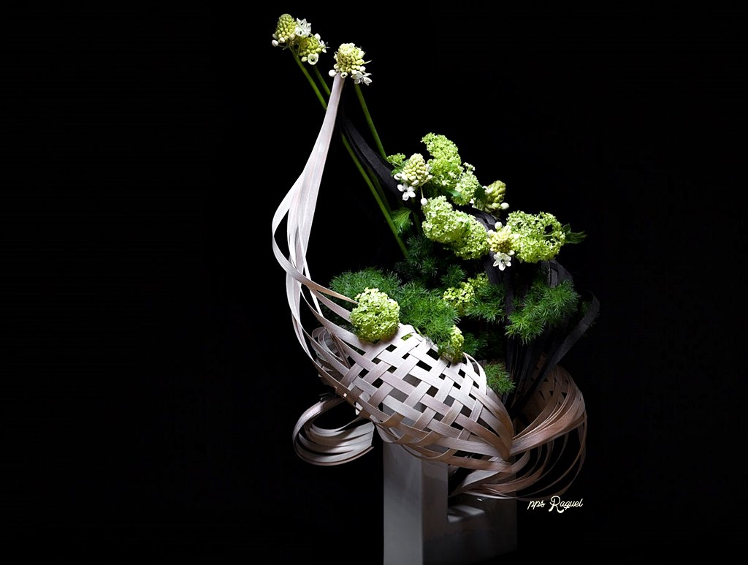

Slide 16
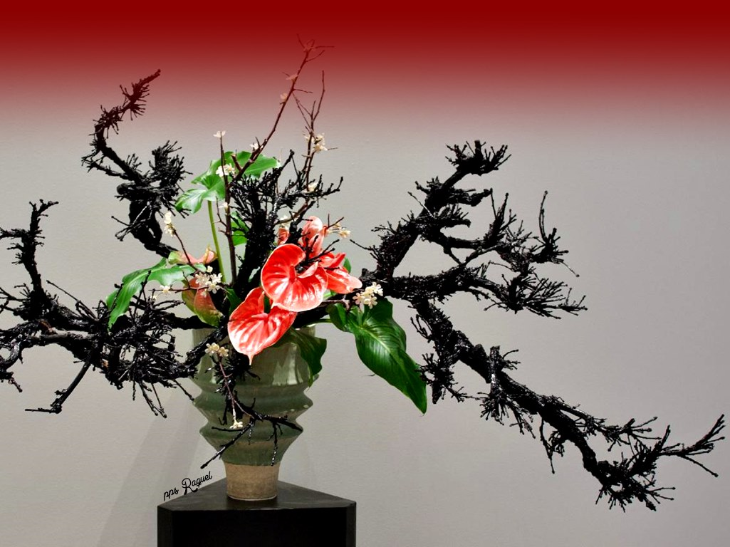

Slide 17
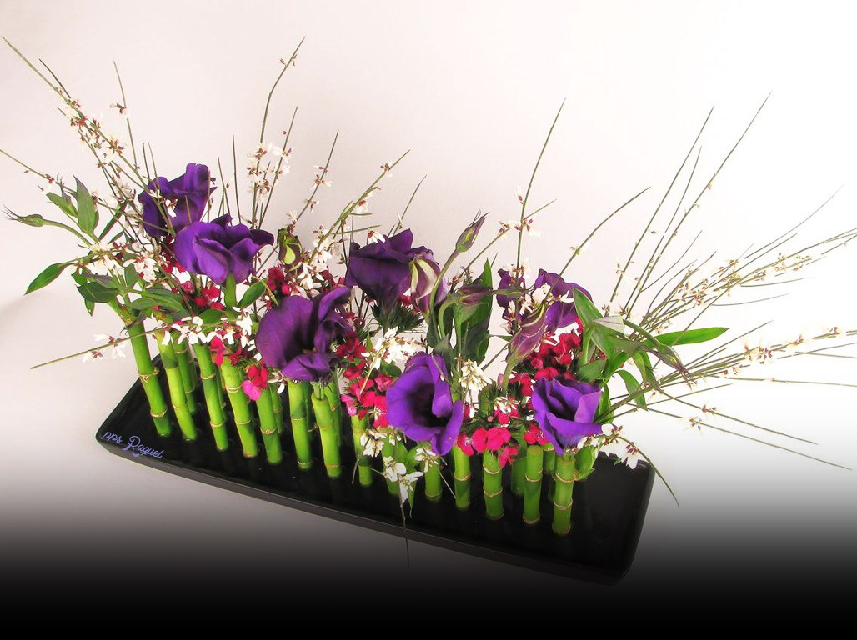

Slide 18
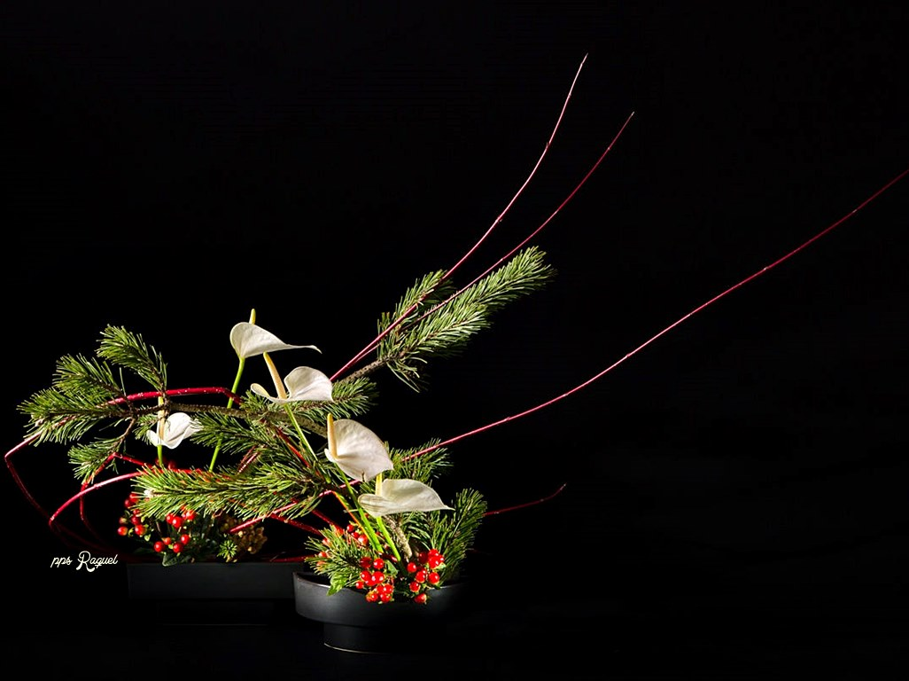

Slide 19
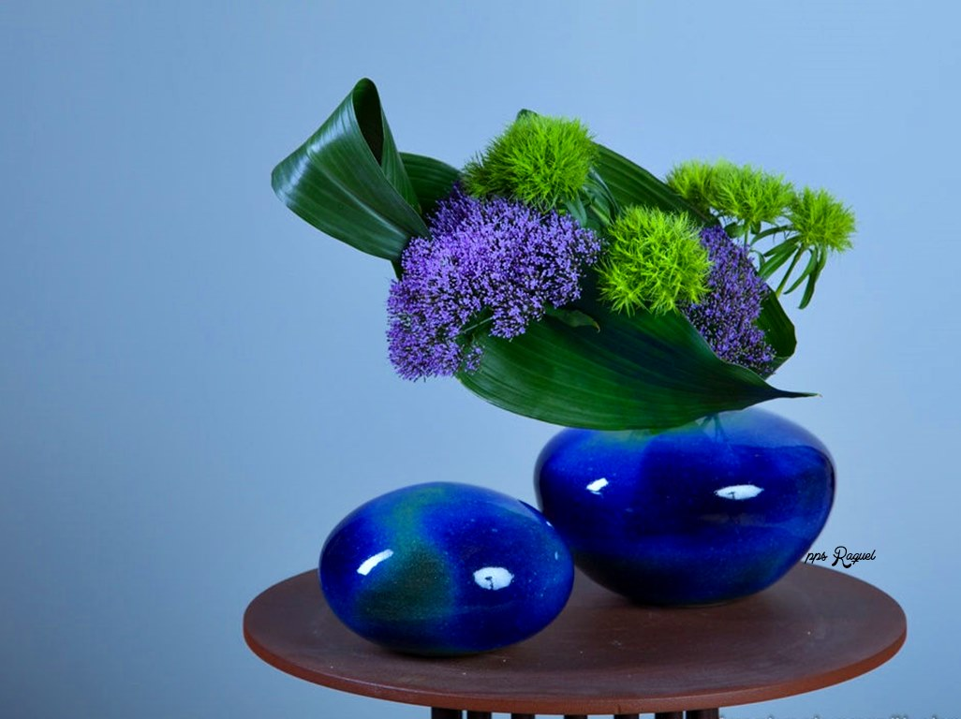

Slide 20
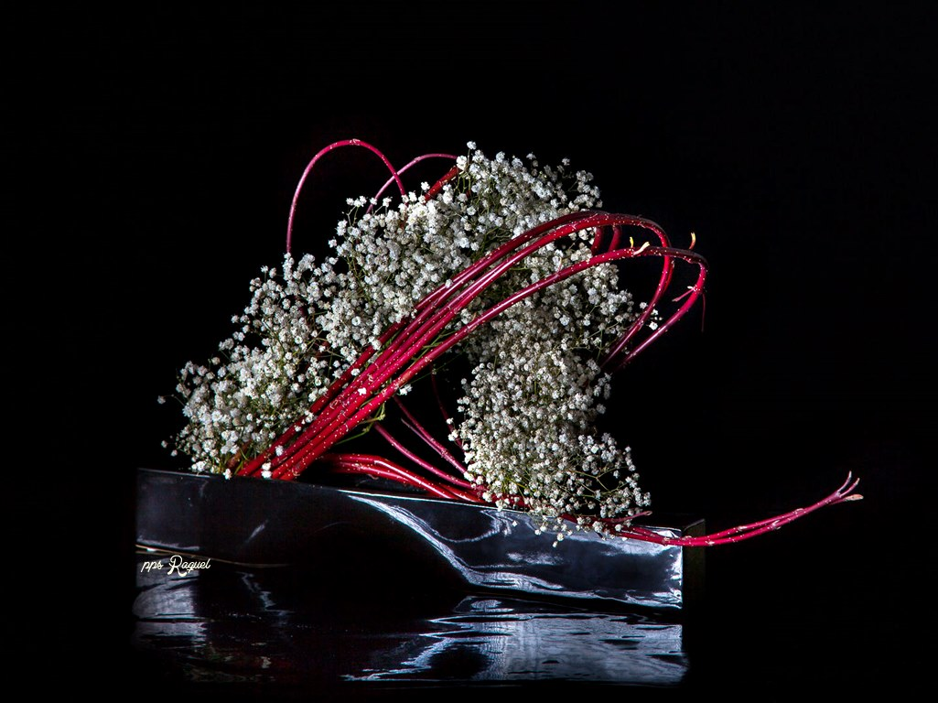

Slide 21
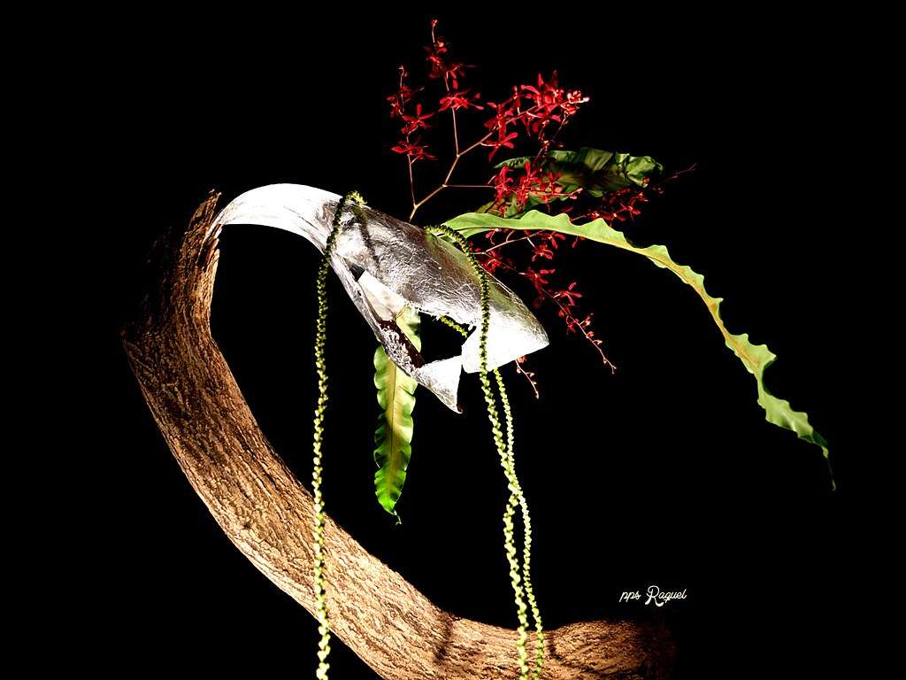

Slide 22
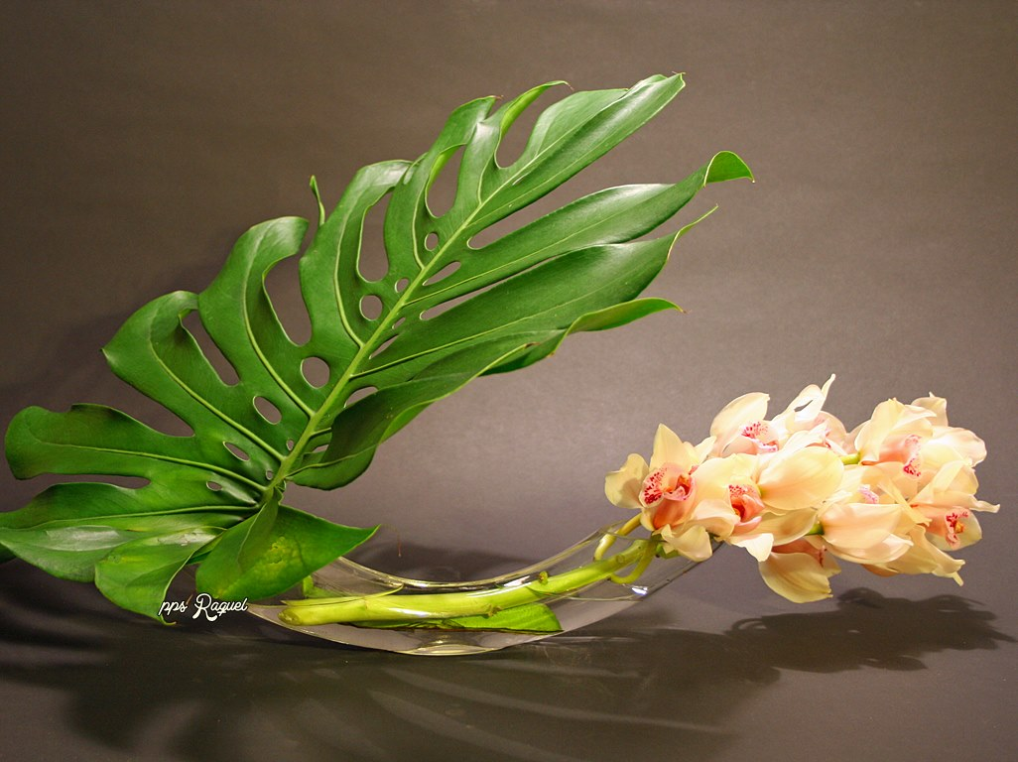

Slide 23
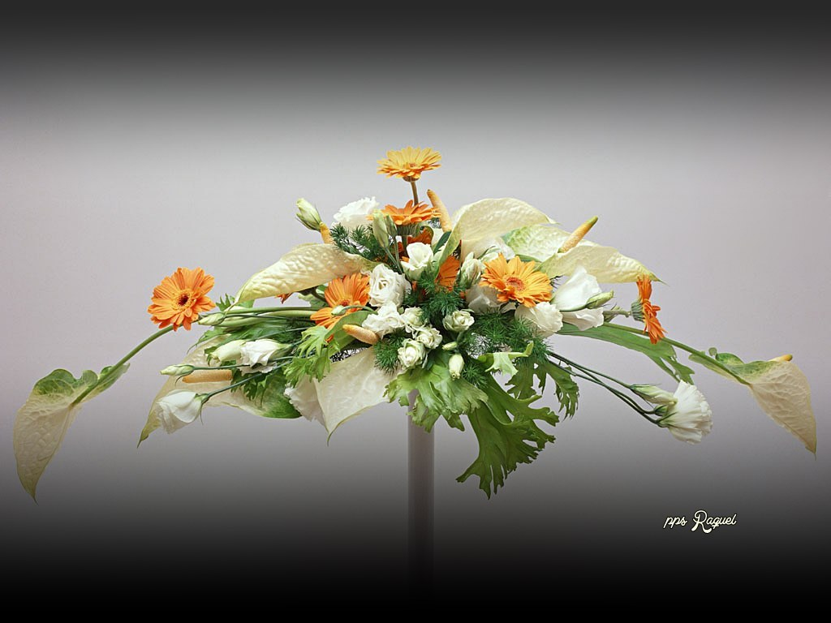

Slide 24
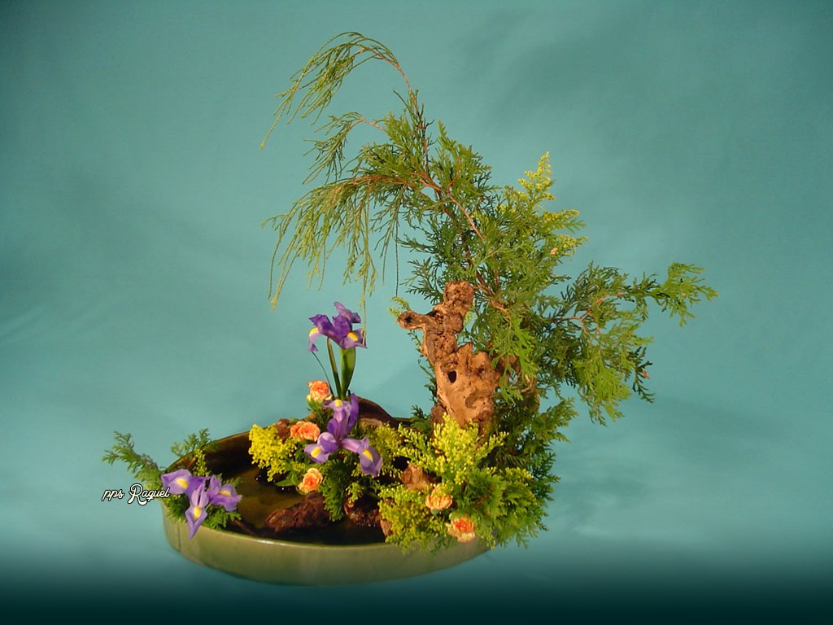

Slide 25
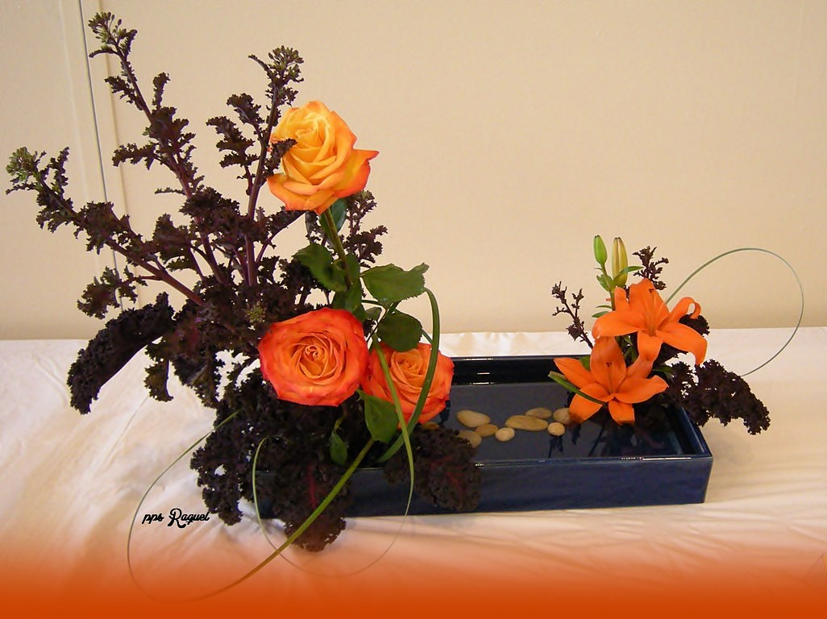

Slide 26
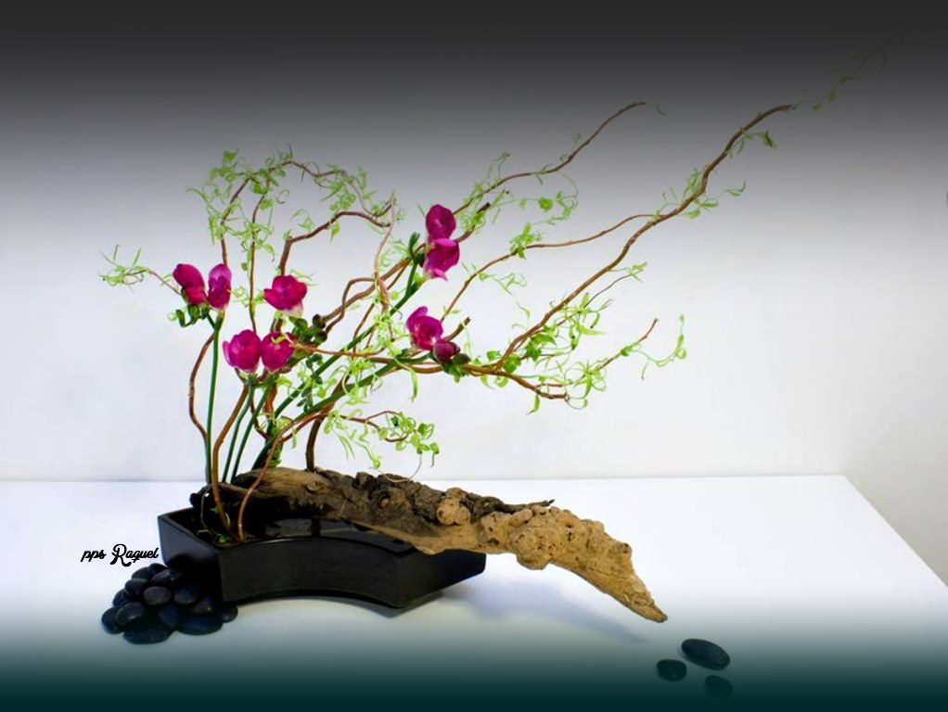

Slide 27
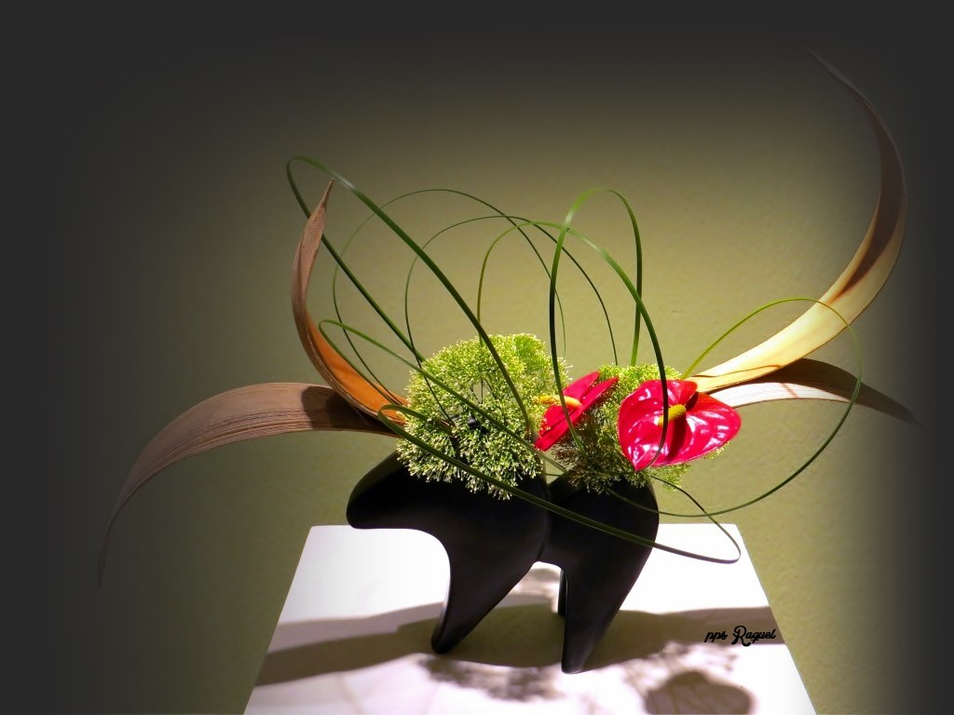

Slide 28
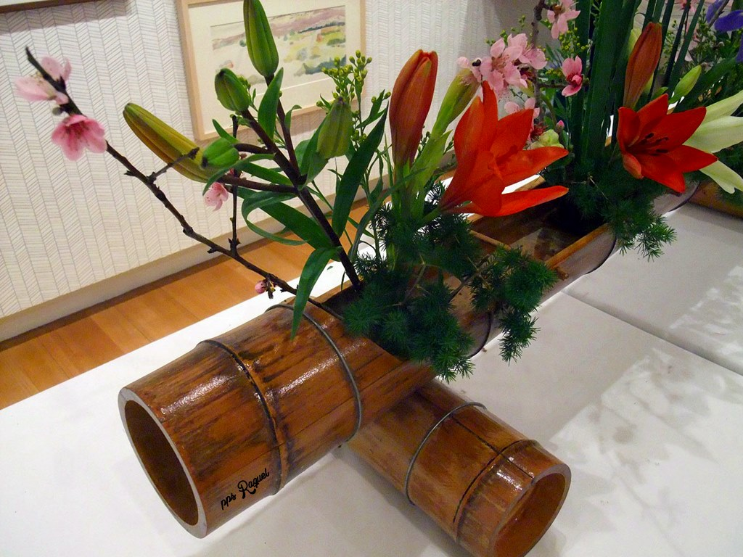

Slide 29
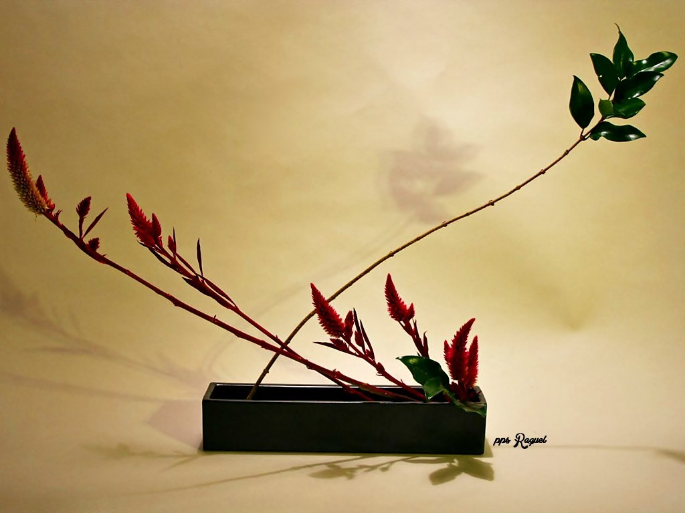

Slide 30
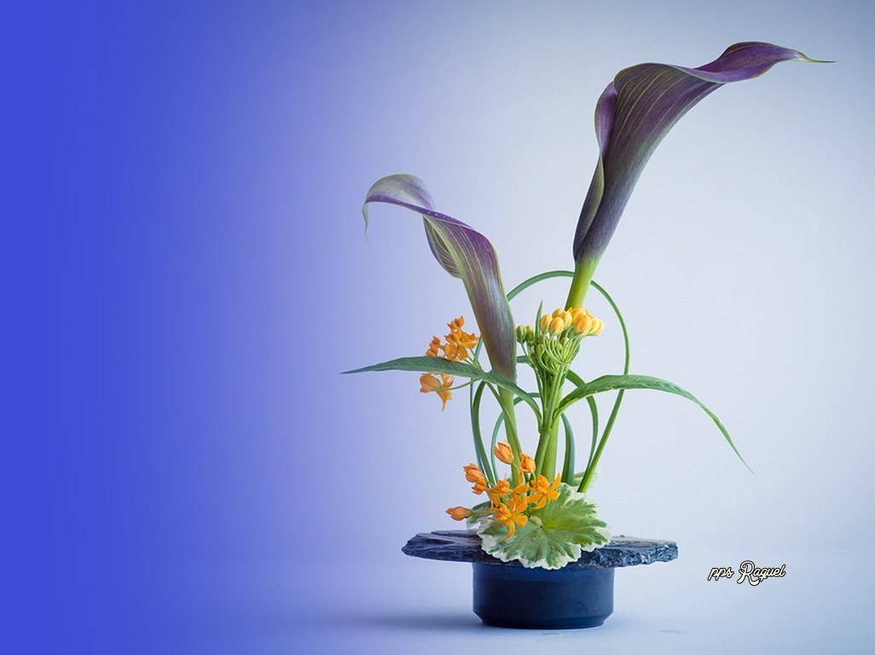

Slide 31
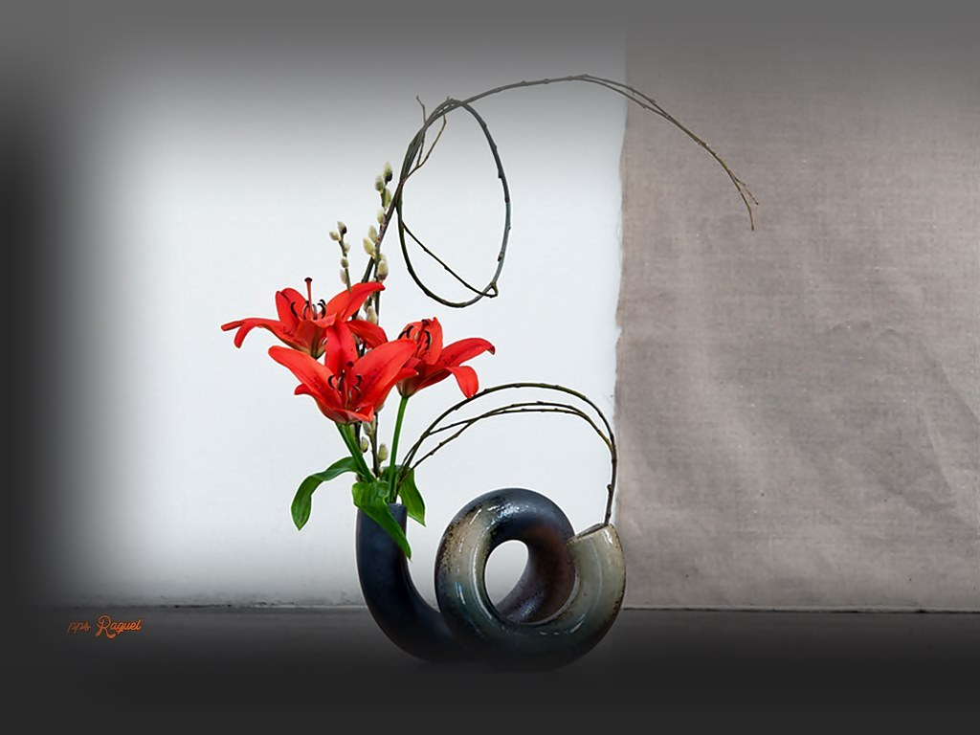

Slide 32
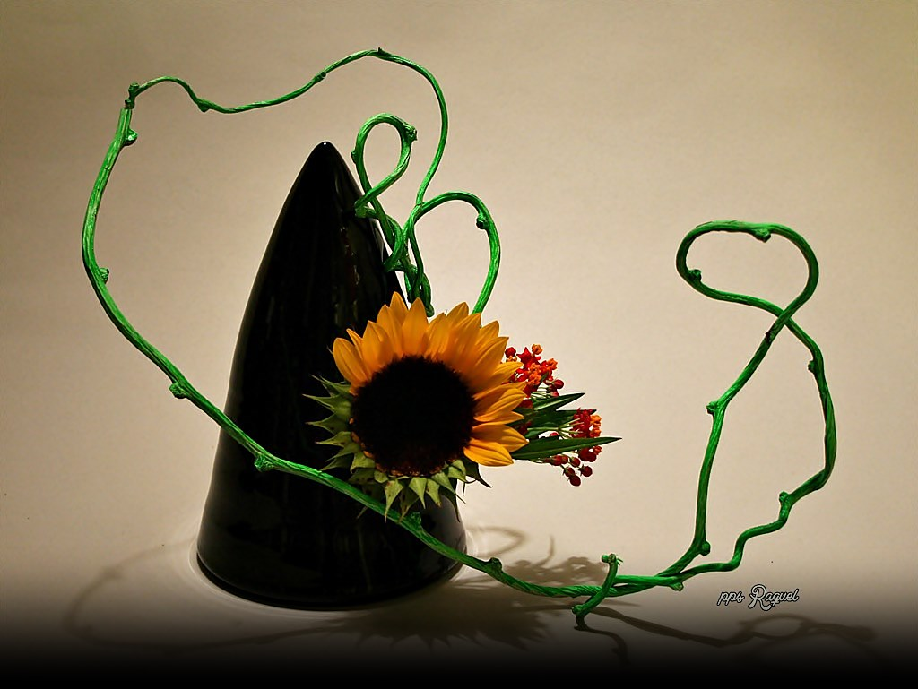

Slide 33
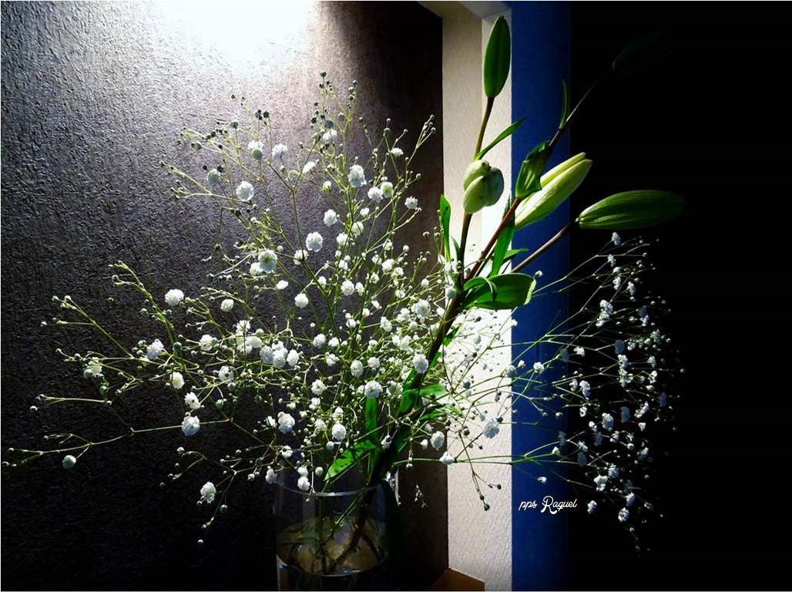

Slide 34
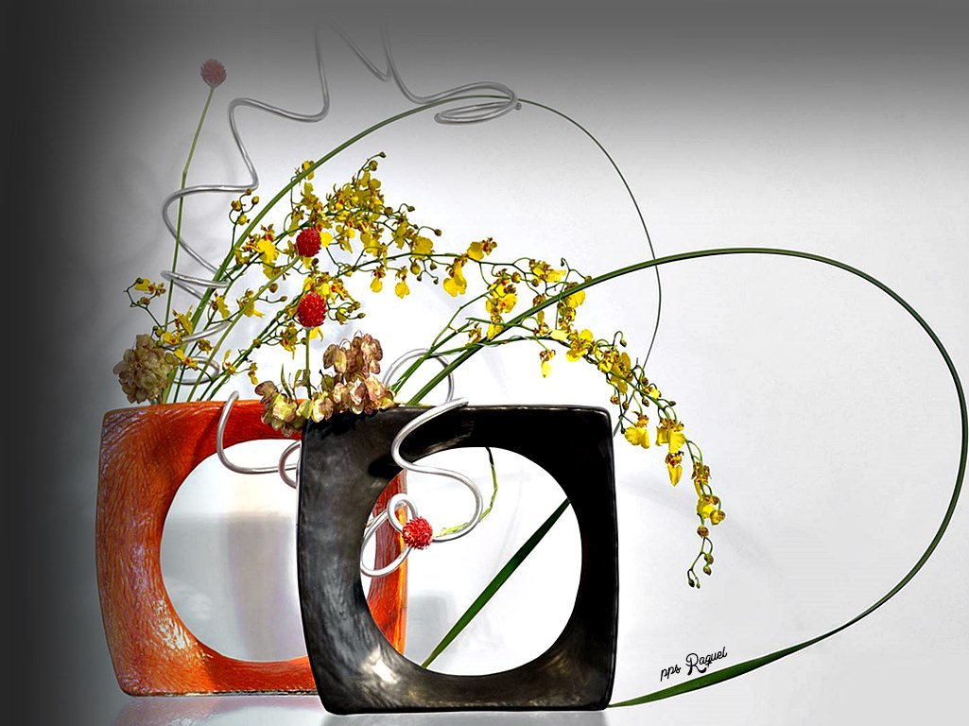

Slide 35
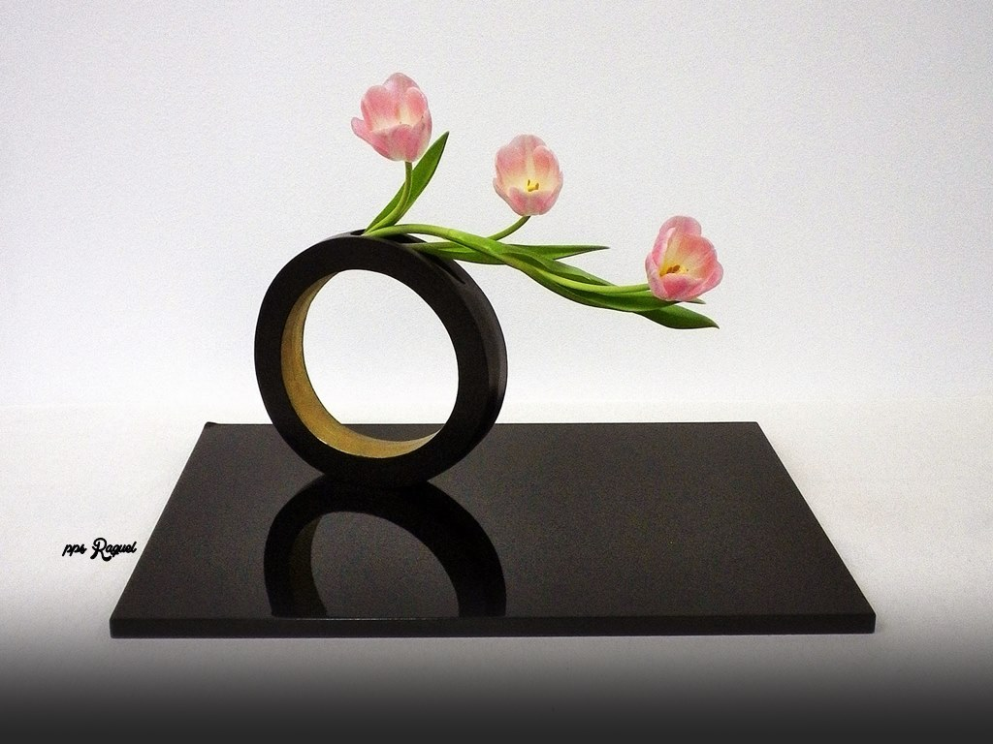

Slide 36
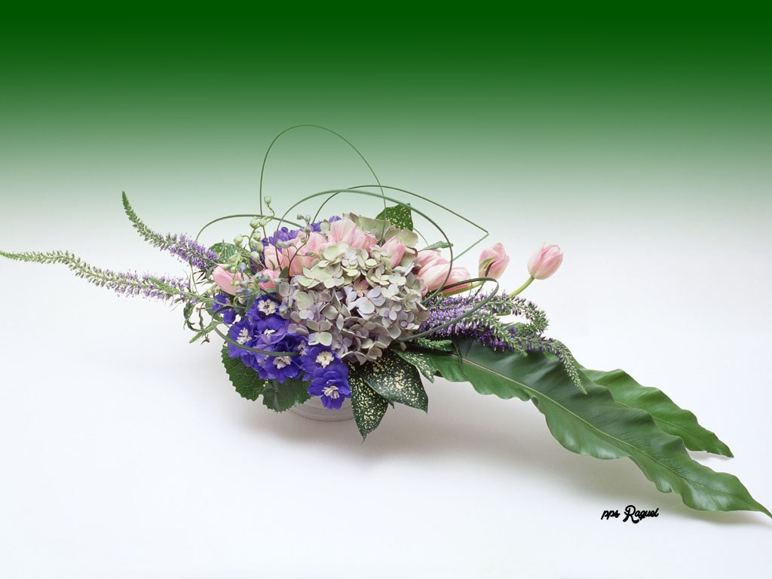


Slide 37









¿Te ha gustado?
Puedes ver más entrando
Aquí
Además puedes recibir powerpoints en tu correo electrónico suscribiéndote aquí:
Esta presentación powerpoint ha sido creada y compartida única y exclusivamente para mispps.com

